Slide 1
U svijetu likovnih umjetnika 4
Ivan Rabuzin
27. ožujka 1921.-18. prosinca 2008.

Slide 2
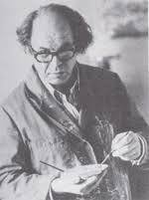
Životopis
Rođen u brojnoj obitelji, bio je šesto od ukupno jedanaestoro djece.
Stolarski zanat završio je u Zagrebu i Zemunu.
Slikarstvom se bavio više od 50 godina iako nije imao slikarsko obrazovanje.
U početku je radio i u tvornici namještaja, a nakon prve izložbe, posvetio se samo slikanju.

Slide 3
Stvaralaštvo
Na njegovim slikama su motivi prirode - sela Hrvatskog zagorja.
Najčešće je slikao brijegove, cvijeće, oblake i sunce.
Stvarao je jasne vizije harmoničnog svemira i života: čistim krajolikom, oslobođenim od ljudi i faune.
Sve u Rabuzinovim djelima klija, buja, raste – njegove slike su himne životu, slave radost postojanja.

Slide 4
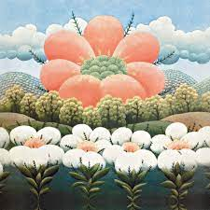
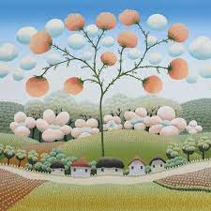

Slide 5
Zadatak
Vaš zadatak je nacrtati na papiru veliko jaje te izrezati koje ćete oslikati i dobiti pisanicu.
Na jaju ćete vodenim bojama i flomasterima slikati po uzoru na Ivana Rabuzina.

